Slide 1
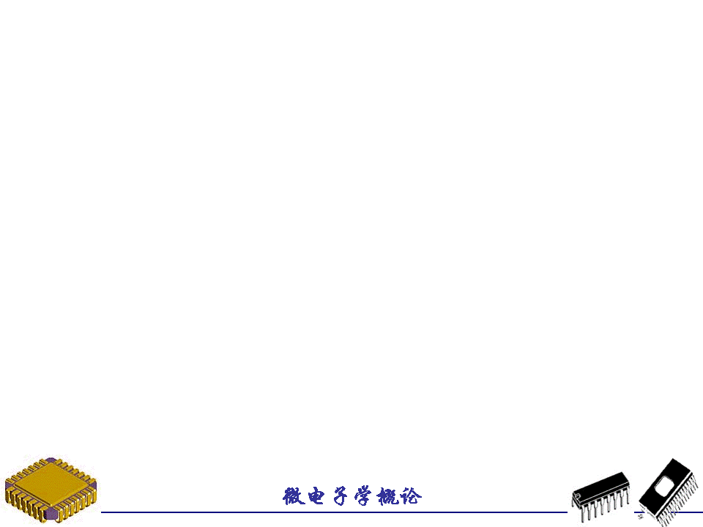
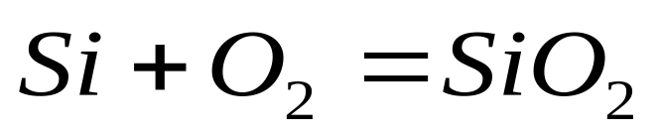
- 4.30 -
第四章 集成电路制造技术
4.3 氧化/扩散
氧化的基本反应方程式：

Slide 2
- 4.31 -
4.3 氧化/扩散
氧化的目的：制备SiO₂层
SiO₂层的性质及其作用
SiO₂是一种十分理想的电绝缘材料，它的化学性质非常稳定，室温下它只与氢氟酸发生化学反应
在MOS电路中作为MOS器件的绝缘栅介质，器件的组成部分
扩散时的掩蔽层，离子注入的（有时与光刻胶、Si₃N₄层一起使用）阻挡层

Slide 3
- 4.32 -
4.3 氧化/扩散
SiO₂层的性质及其作用（续）
作为集成电路的隔离介质材料
作为电容器的绝缘介质材料
作为多层金属互连层之间的介质材料
作为对器件和电路进行钝化的钝化层材料

Slide 4
- 4.33 -
4.3 氧化/扩散
热氧化方法：高温（900~1100℃+含氧气体+石英管）
  石英管作用 —— 耐高温，洁净（防污染）
  干氧氧化 —— 采用纯氧 —— 质量较好，但反应慢，不适用于厚氧化层，主要用于栅氧化
  湿氧氧化 —— 采用含水汽（H₂O）氧气—— 氧化速度高，用于场氧化
    水汽的产生方法：1，水泡法 ；2，H₂、O₂燃烧氧化——能较好控制水汽含量

Slide 5
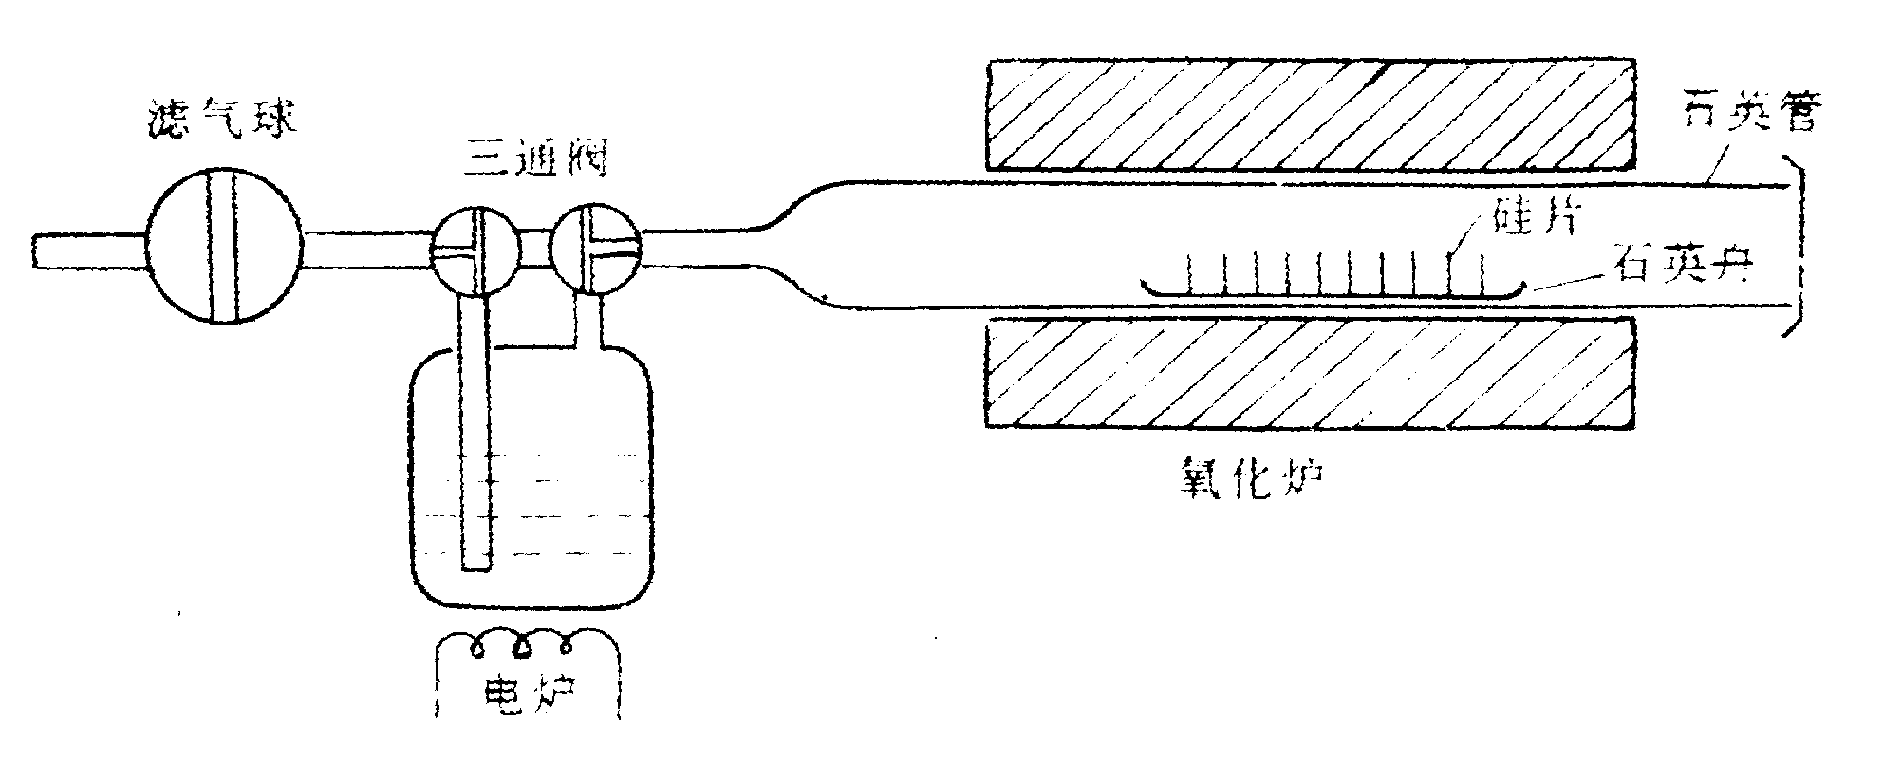
- 4.34 -
4.3 氧化/扩散
进行干氧和湿氧氧化的氧化炉示意图

Slide 6
- 4.35 -
4.3 氧化/扩散
氧化工艺要求
氧化层厚度及均匀性，——线性生长与非线性生长
氧化层质量，——完整性（无缺陷），击穿强度，致密性（折射系数）
界面电荷（界面态），Na离子沾污

Slide 7
- 4.36 -
4.3 氧化/扩散
氧化炉
温度精确控制
等温区长
快速的温度响应
质量流量控制——（MFC）
防沾污——悬臂装片
反应均匀性——8英寸以上工艺，多采用垂直炉
后面要讲的扩散、LPCVD设备与氧化炉类似

Slide 8
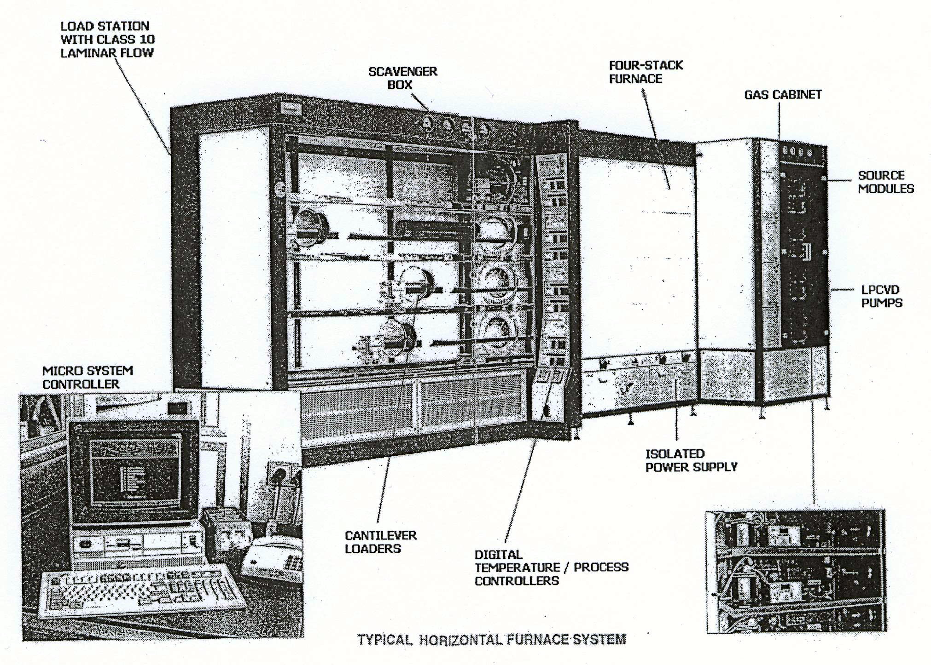
4.3 氧化/扩散
- 4.37 -

Slide 9
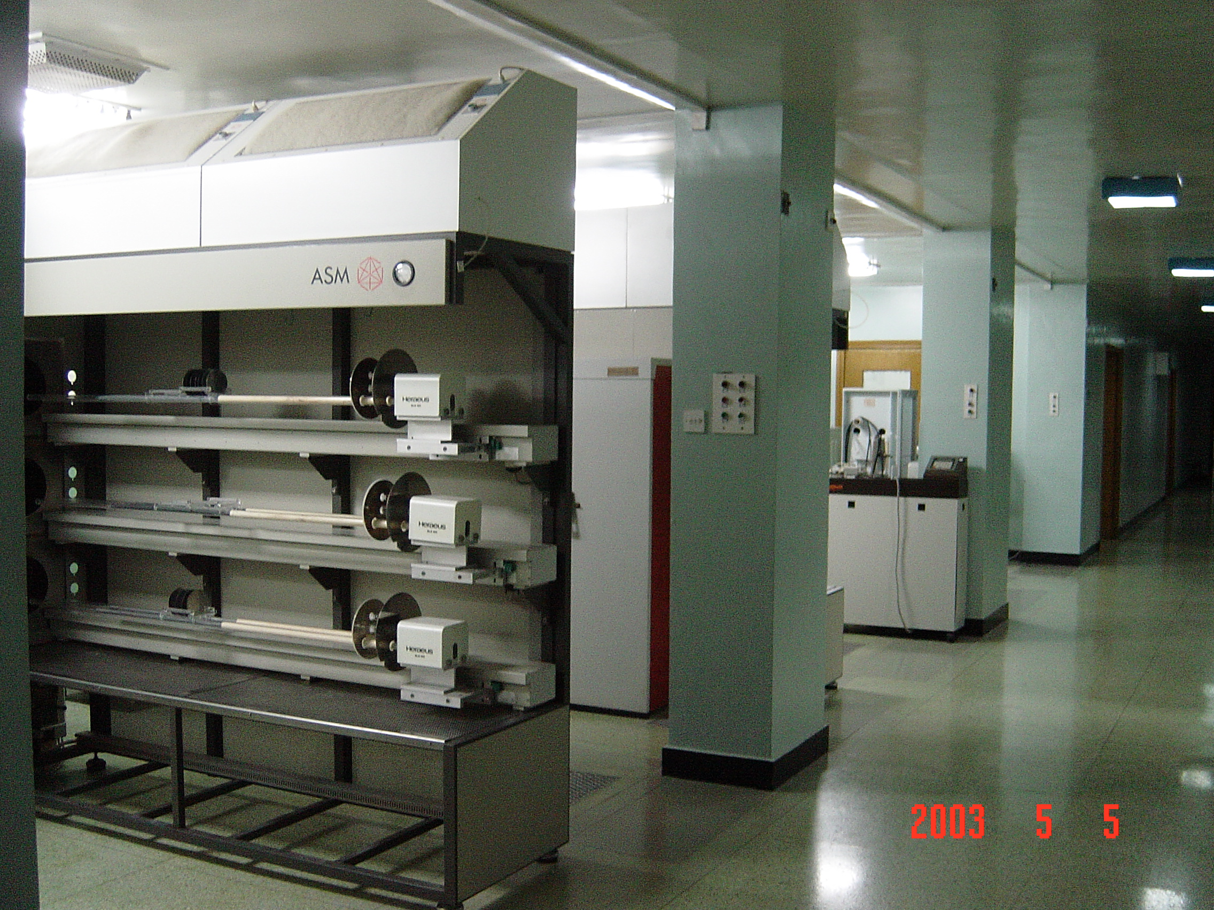
4.3 氧化/扩散
- 4.38 -

Slide 10
- 4.39 -
4.3 氧化/扩散
扩散的目的：在硅/多晶硅中掺杂，——制作P-N结，控制电导率，推进掺杂深度
扩散方法：石英管内，
高温+掺杂源+小量氧（一般情况）
杂质源——通常用气体携带
P型杂质——硼Boron － B₂H₆
N型杂质——磷Phosphorus － POCl₃
扩散掺杂——掺杂浓度和结深控制不好（现通常用离子注入），扩散主要用于多晶掺杂

Slide 11
- 4.40 -
4.3 氧化/扩散
替位式扩散：杂质离子占据硅原子的位置：
  Ⅲ、Ⅴ族元素
  一般要在很高的温度(950～1280℃)下进行
  磷、硼、砷等在二氧化硅层中的扩散系数均远小于在硅中的扩散系数，可以利用氧化层作为杂质扩散的掩蔽层
间隙式扩散：杂质离子占据晶格间隙：
  Na、K、Fe、Cu、Au 等元素
  扩散系数要比替位式扩散大几个数量级

Slide 12
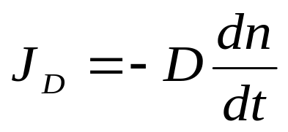
- 4.41 -
4.3 氧化/扩散
扩散率
J_{D}为扩散流，D为扩散系数，n为杂质浓度；扩散流正比于浓度梯度；负号表明扩散由浓度高处向浓度低处，这样的方向进行
替位式扩散与间隙式扩散，二者的扩散系数有较大的差异

Slide 13
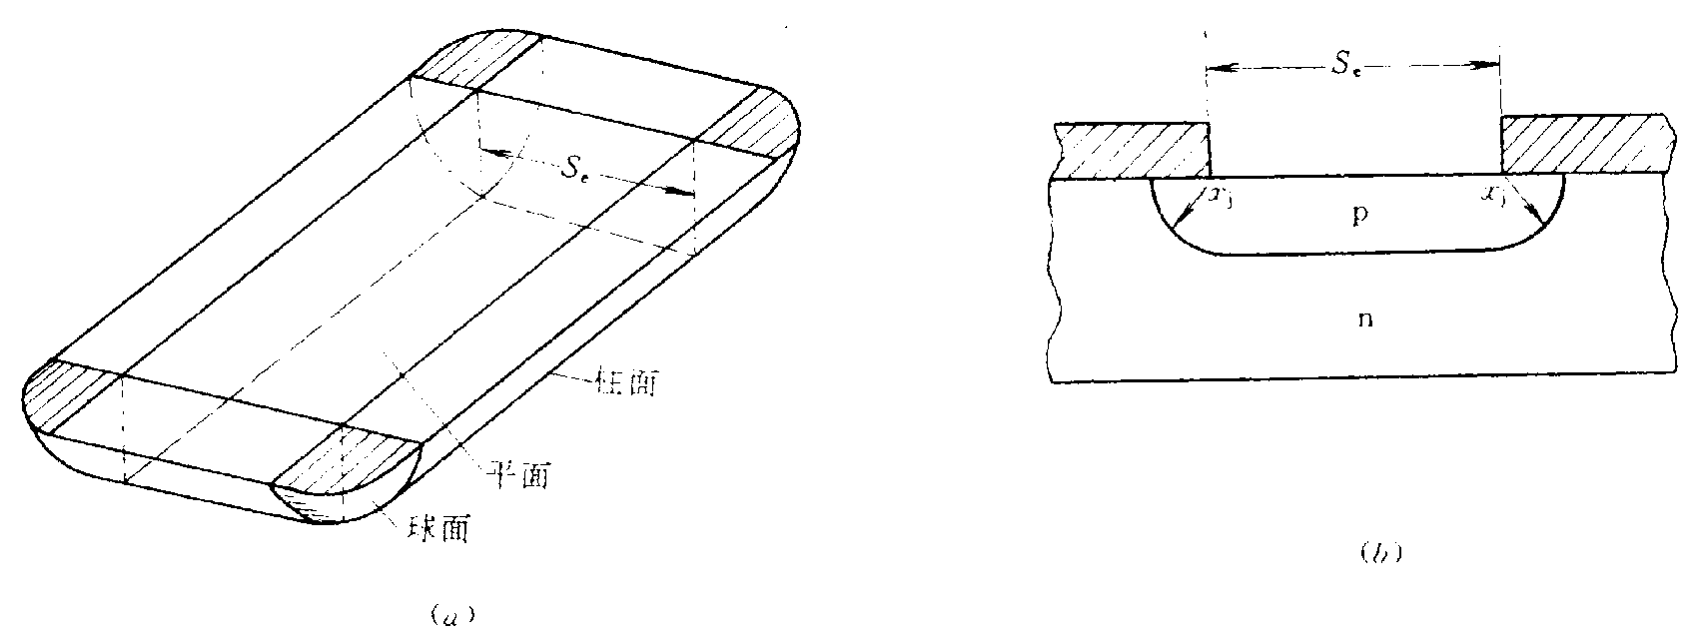
- 4.42 -
4.3 氧化/扩散
杂质的横向扩散示意图

Slide 14
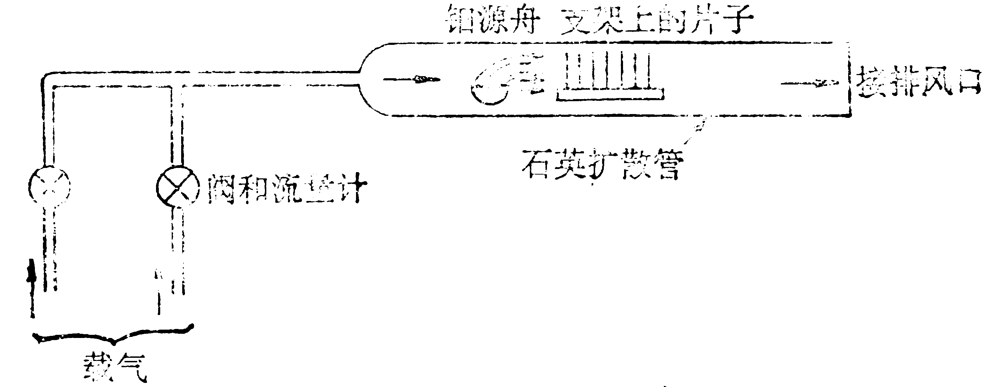
- 4.43 -
4.3 氧化/扩散
固态源扩散：如B₂O₃、P₂O₅、BN等

Slide 15
- 4.44 -
4.3 氧化/扩散
气态源扩散：POCl₃，B₂H₆
二次扩散与推进（阱推/推阱）
1，预扩散
2，以高杂质浓度掺杂的Si为固态源，进行二次扩散
3，如果二次扩散在高温下进行，且时间很长，能够得到较深，和浓度均匀的掺杂区，这样的步骤为推进（也称阱推或推阱）

Slide 16
- 4.45 -
4.3 氧化/扩散
扩散的控制指标：
杂质浓度
结深
均匀性

Slide 17
- 4.46 -
小结
高温炉管工艺
化学反应过程：氧化；物理过程：扩散
温度控制
气流量控制
片内、片间的均匀性

Slide 18
- 4.47 -
4.4 外延/淀积
外延——在高掺杂单晶衬底上生长一层低掺杂单晶
设备和工艺类似于CVD（化学气相淀积），但温度高得多~1100℃（采用新技术时温度可以降低）
由于自扩散，生长厚度薄、过渡陡的外延层，比较困难
双极工艺所必需，现深亚微米MOS工艺也用

Slide 19
- 4.48 -
4.4 外延/淀积
早期的Si BJT的基区是采用硼离子注入技术实现的，随后的多晶发射区高温退火使基区的杂质硼原子再分布造成了基区的展宽
若减少硼的注入能量, 会使得硼的峰值浓度非常靠近硅表面，发射结杂质浓度达到了5ｘ10¹⁸cm⁻³
在窄基区宽度的器件上，两个重掺杂的区的重叠会带来一系列问题：带间隧道效应导致的漏电过大；器件的可靠性变差；发射结电容的增加，等
为了从根本上解决基区杂质扩散引起的基区展宽问题，要采用原位掺杂的外延基区

Slide 20
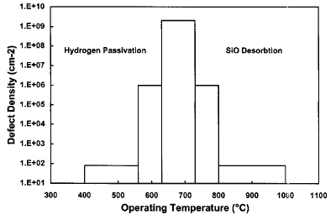
- 4.49 -
4.4 外延/淀积
硅外延的双稳态特性，—— 低缺陷密度的外延层可以通过两种途径获得：1，采用氢钝化的低温外延；2，采用高温前烘，使SiO2分解

Slide 21
- 4.50 -
4.4 外延/淀积
低温外延的技术
MBE分子束外延
LPCVD低压化学气相淀积
UHV/CVD超高真空化学气相淀积

Slide 22
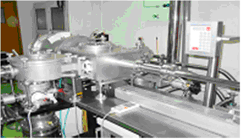
4.4 外延/淀积
- 4.51 -
A. 加热源为两大尺寸平行石墨板，生长室温度场均匀
B. 采用小容积巨型石英腔生长室，洁净且易于清洗
C. 微电脑控制气体源，可获得突变的材料界面
D. 采用内外腔结构，隔离加热源与样品
E. 硅片交换采用SMIF 接口，与国际接轨
F. 硅片内部传输采用多维机械手
G. 硅片旋转设计，使其受热均匀
H. 节能设计
UHV/CVD系统

Slide 23
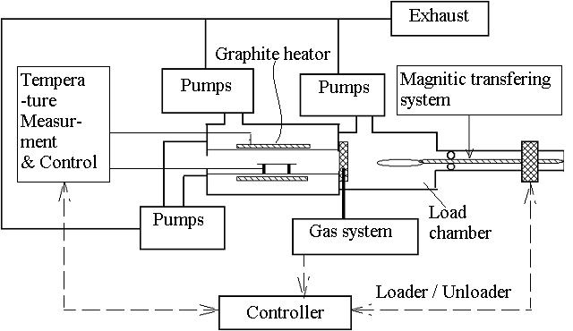
- 4.52 -
4.4 外延/淀积

Slide 24
- 4.53 -
4.4 外延/淀积
UHV/CVD设备一般采用快速热处理（退火）的技术
退火：是一种在保护气氛下的高温处理
N2保护普通退火，主要用于：
  激活注入杂质
  减少应力和工艺缺陷
  致密CVD层
N₂，H₂合金退火－用于形成Al引线欧姆接触
快速退火RTP（Rapid Thermal Process） －快速升降温高温退火
  减小杂质再分布－用于深亚微米工艺
  快速退火设备：灯光/辐射加热；热板加热

Slide 25
4.4 外延/淀积
- 4.54 -
淀积：在圆片表面生成介质层薄膜的主要技术方法
低压CVD LPCVD （Low Pressure CVD）
  低压——几个torr (mm Hg)
  温度较高——500~800℃——质量较好
等离子增强CVD PECVD（Plasma Enhanced CVD）
  加射频使反应气体离化为等离子体——活性增强，可在较低温度下反应淀积，这对淀积金属AL上面的绝缘层是很重要的
  需要注意等离子体轰击损伤——影响开启电压和漏电——需要退火
常压CVD APCVD（Atmospheric Pressure CVD）
  硅片置于加热的金属传送带上，由专门设计的喷头将反应气体喷到硅表面上
  淀积速率高，但质量可能稍差
  适合于淀积最上面的保护层——钝化层

Slide 26
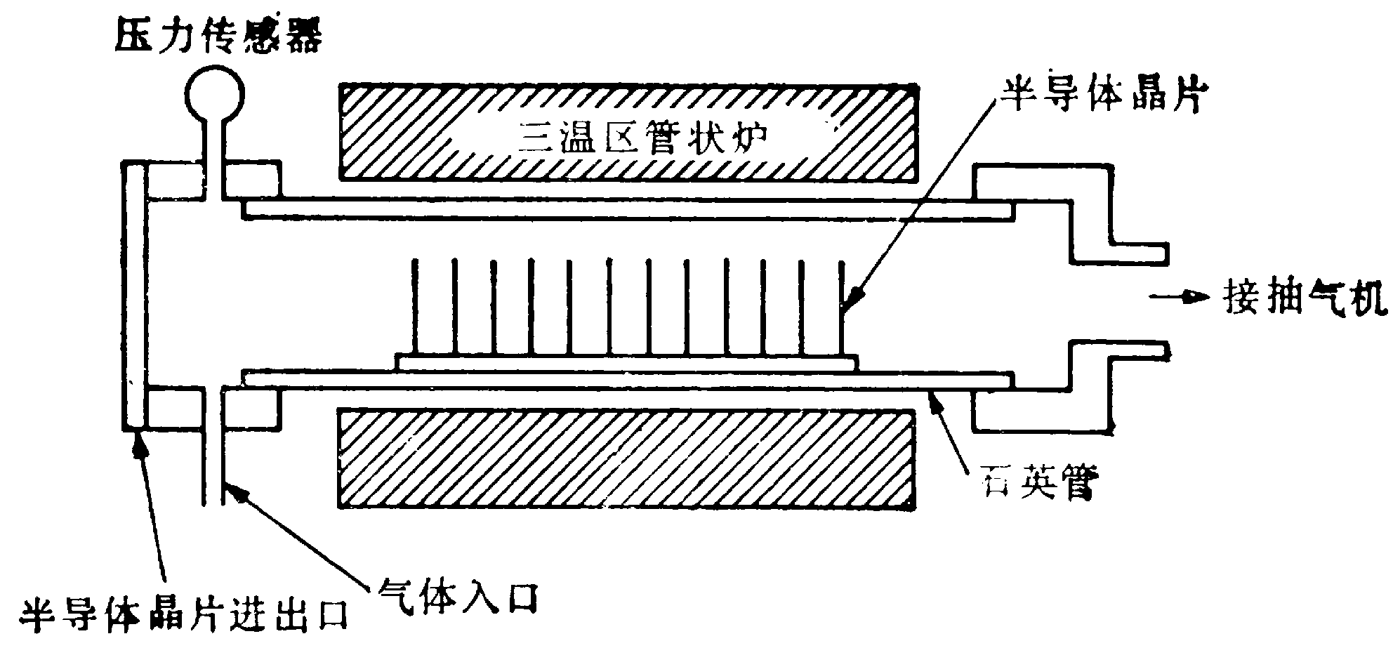
4.4 外延/淀积
- 4.55 -
LPCVD反应器的结构示意图

Slide 27
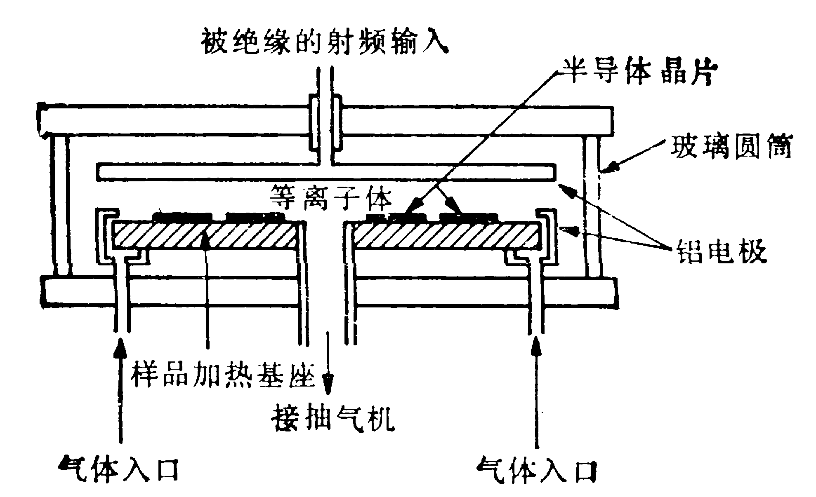
4.4 外延/淀积
- 4.56 -
平行板型PECVD反应器的结构示意图

Slide 28
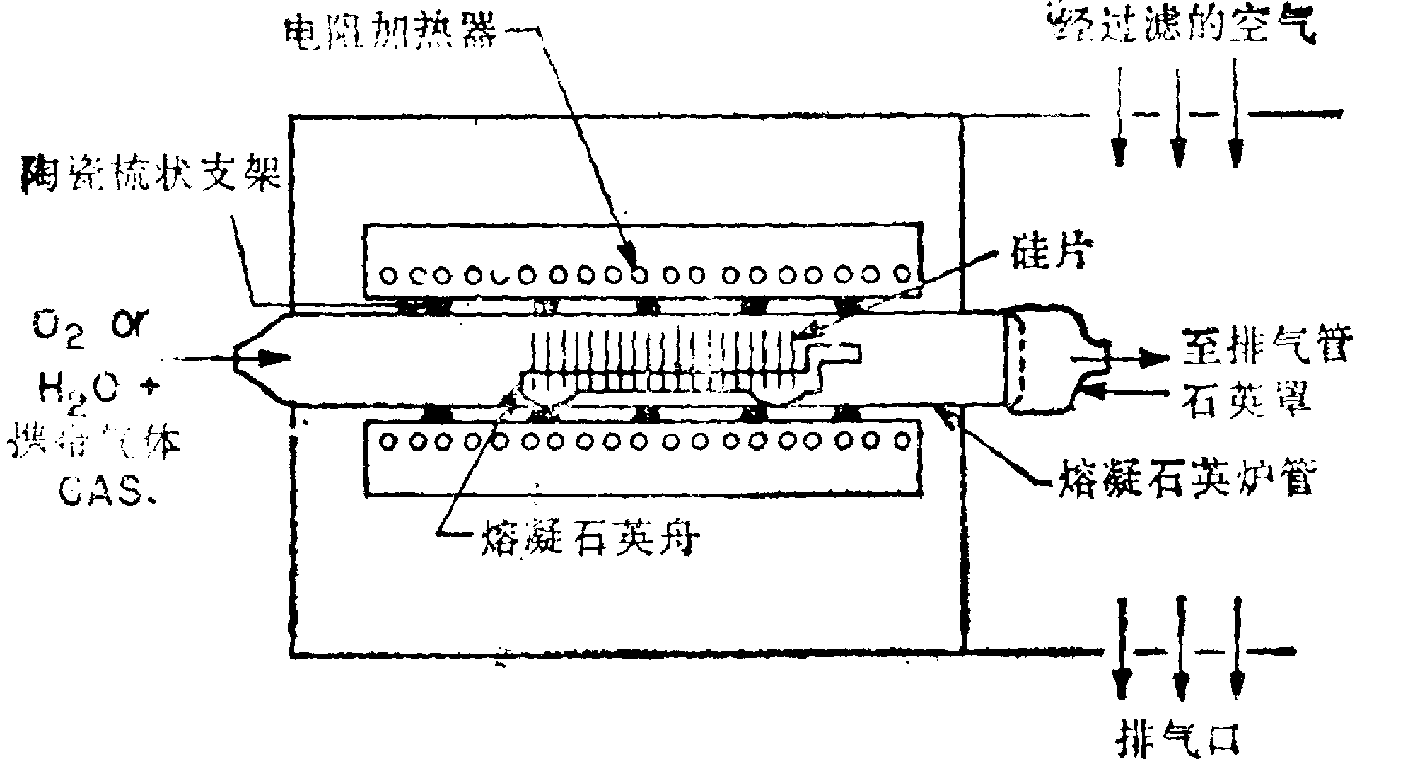
4.4 外延/淀积
- 4.57 -
APCVD反应器的结构示意图

Slide 29
- 4.58 -
4.4 外延/淀积
CVD介质层及其作用
二氧化硅的化学汽相淀积：可以作为金属化时的介质层，而且还可以作为离子注入或扩散的掩蔽膜，甚至还可以将掺磷、硼或砷的氧化物用作扩散源
  低温CVD氧化层：低于500℃
  中等温度淀积：500～800℃
  高温淀积：900℃左右

Slide 30
- 4.59 -
4.4 外延/淀积
多晶硅的化学气相淀积：利用多晶硅替代金属铝作为MOS器件的栅极是MOS集成电路技术的重大突破之一，它比利用金属铝作为栅极的MOS器件性能得到很大提高，而且采用多晶硅栅技术可以实现源漏区自对准离子注入，使MOS集成电路的集成度得到很大提高。
氮化硅的化学气相淀积：中等温度(780～820℃)的LPCVD或低温(300℃) PECVD方法淀积

Slide 31
- 4.60 -
4.4 外延/淀积
气相的作用：反应物质的输运。需要考虑气流场的均匀性问题
硅片和反应器壁：提供表面反应的场所。反应物质到达硅片表面，在那里分解、反应，副产物解吸，回到气相中，被带走、排出反应器。反应器壁如果是热壁，则也会有产物的淀积、积累
低压的作用：降低气相成核，以及形成定向稳定气流，带走反应副产物

Slide 32
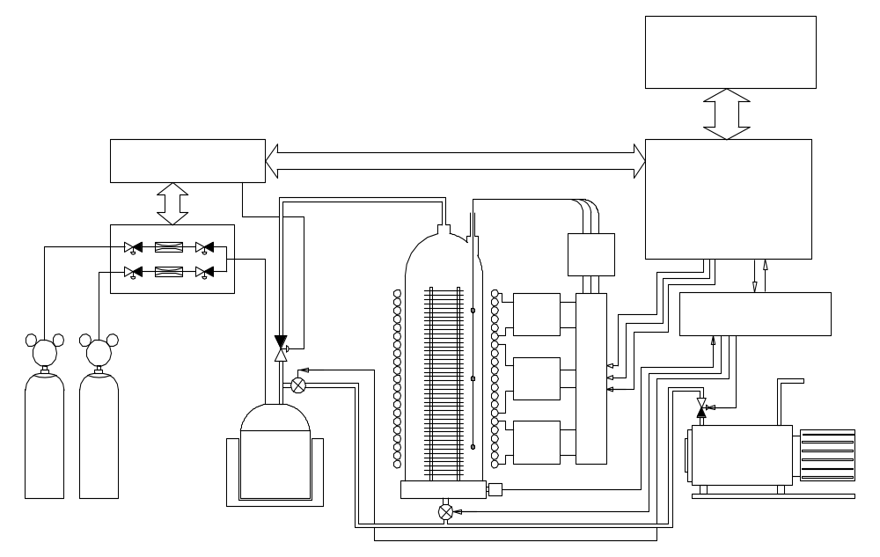
- 4.61 -
4.4 外延/淀积
立式LPCVD系统

Slide 33
- 4.62 -
4.4 外延/淀积
器壁与颗粒的问题：管壁的清洗
立式炉的优点：减轻颗粒沾污；此外，气流控制均匀

Slide 34
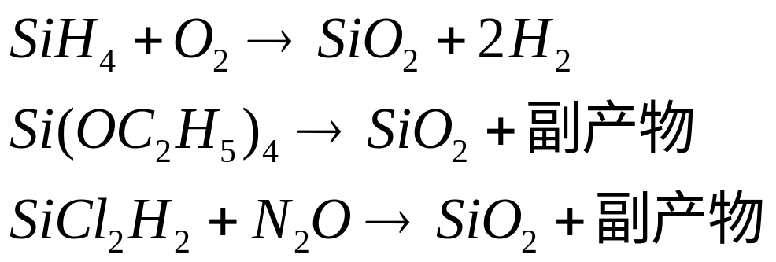
- 4.63 -
4.4 外延/淀积
LPCVD SiO₂：（1）硅烷/氧气；（2）TEOS（四乙氧基硅烷）分解；（3）DCS（SiCl₂H₂，二氯二氢硅）/N₂O（笑气）

Slide 35
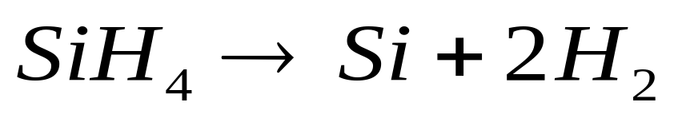
- 4.64 -
4.4 外延/淀积
LPCVD Poly-Si：（1）硅烷分解

Slide 36
- 4.65 -
4.4 外延/淀积
LPCVD Si₃N₄：（1）DCS（SiCl₂H₂，二氯二氢硅）/NH₃（氨气）

Slide 37
- 4.66 -
4.4 外延/淀积
LPCVD薄膜工艺的控制指标
膜厚
颗粒
均匀性——石英炉管中设置挡板、假片
介质折射率
致密工艺——例如对LPCVD SiO₂ ，致密过程为950℃，通氧气30min

Slide 38
- 4.67 -
小结
器件/IC结构中包括大量介质薄膜，单晶Si，多晶Si，SiO₂，Si₃N₄
SiO₂薄膜生长：热氧化；LPCVD淀积
单晶Si膜生长：外延；
多晶Si膜生长：LPCVD
Si₃N₄膜生长：LPCVD；PECVD
单晶、多晶Si薄膜的掺杂方法之一：扩散

